Slide 1
КУРОРТЫ БЕЛАРУСИ
Афанасенко Ю. Г-51
Гомель 2013

Slide 2
Беларусь уже давно завоевала популярность как прекрасное место для отдыха и оздоровления. В нашу страну гостей со всего мира привлекают:

Slide 3
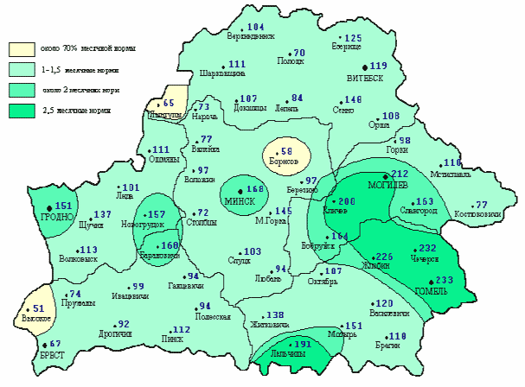
МЯГКИЙ КЛИМАТ

Slide 4
УДИВИТЕЛЬНО КРАСИВАЯ ПРИРОДА И БЛАГОПРИЯТНАЯ ЭКОЛОГИЯ

Slide 5
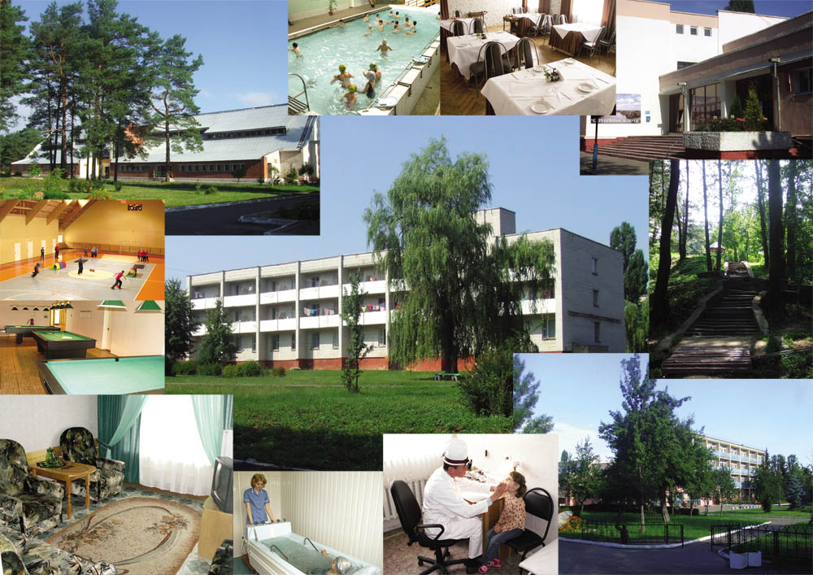
ОБОРУДОВАННЫЕ НА ВЫСОКОМ УРОВНЕ САНАТОРИИ И ОЗДОРОВИТЕЛЬНЫЕ ЦЕНТРЫ

Slide 6
ПРОФЕССИОНАЛЬНЫЕ ВРАЧИ

Slide 7
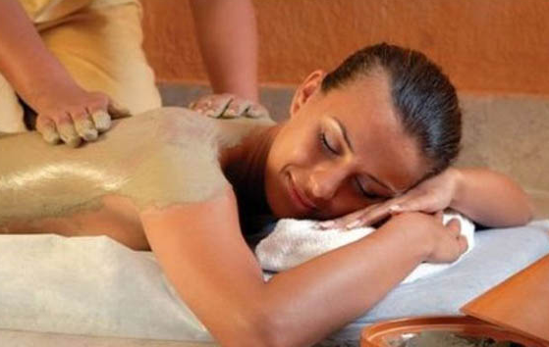
ВЫСОКОЭФФЕКТИВНЫЕ КОМПЛЕКСЫ ЛЕЧЕБНЫХ ПРОЦЕДУР

Slide 8
Для оздоровления отдыхающих в белорусских санаториях используются:
минеральные воды
лечебные грязи
целебный воздух сосновых и смешанных лесов
экологически чистые натуральные продукты
высокоэффективные физиотерапевтические процедуры

Slide 9
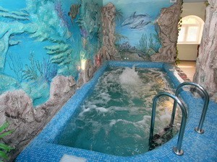
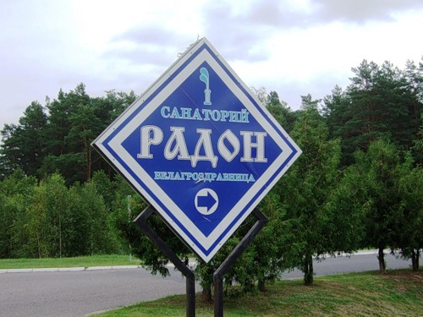
Белорусские санатории во многом уникальны.
Например, таких сапропелевых грязей с особым составом, как в знаменитом санатории "Радон", больше нет нигде в Беларуси и мире, а радоновая вода из местных источников не уступает по лечебным свойствам водам таких курортов как Цхалтубо, Мацеста. Минеральная вода санатория "Поречье" идентична целебным источникам Друскининкая.

Slide 10
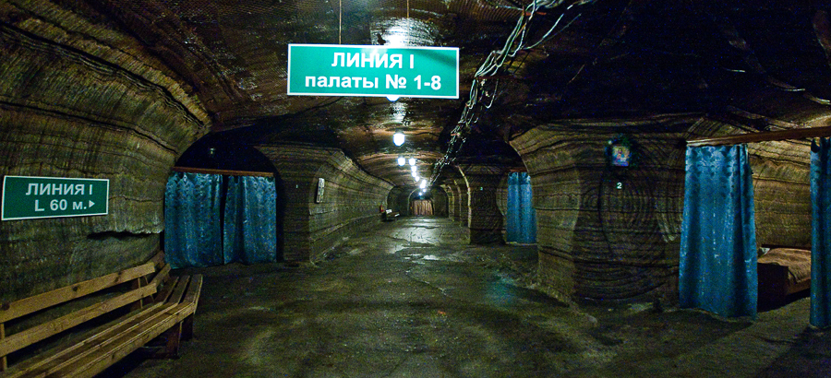
В БЕЛАРУСИ РАБОТАЕТ ЕДИНСТВЕННЫЙ СПЕЛЯРИЙ В СНГ
Тут курс лечения и оздоровления можно пройти в подземной шахте. Кроме того, во многих санаториях Беларуси открыты спелеокомнаты, выложенные блоками с редким сочетанием пластов красной и белой соли древнего Старобинского месторождения.

Slide 11
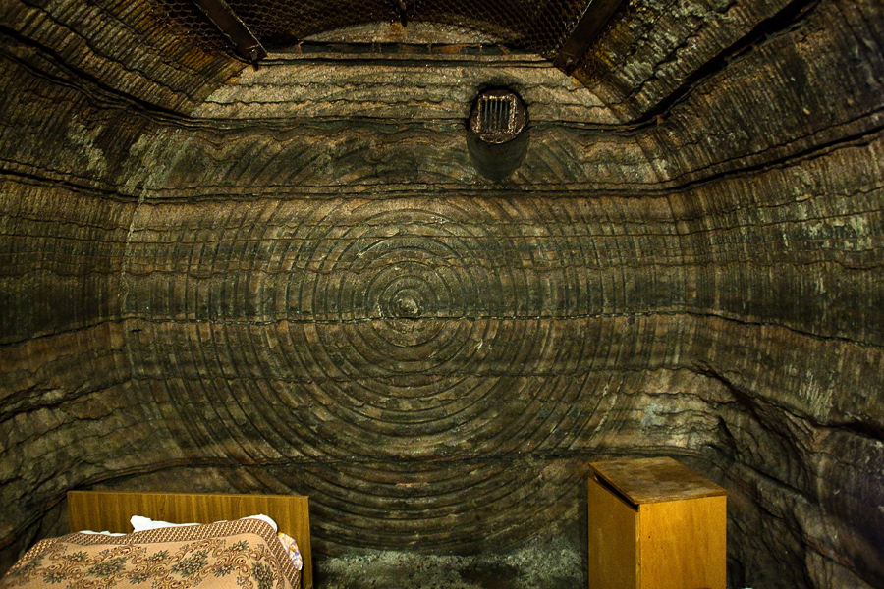
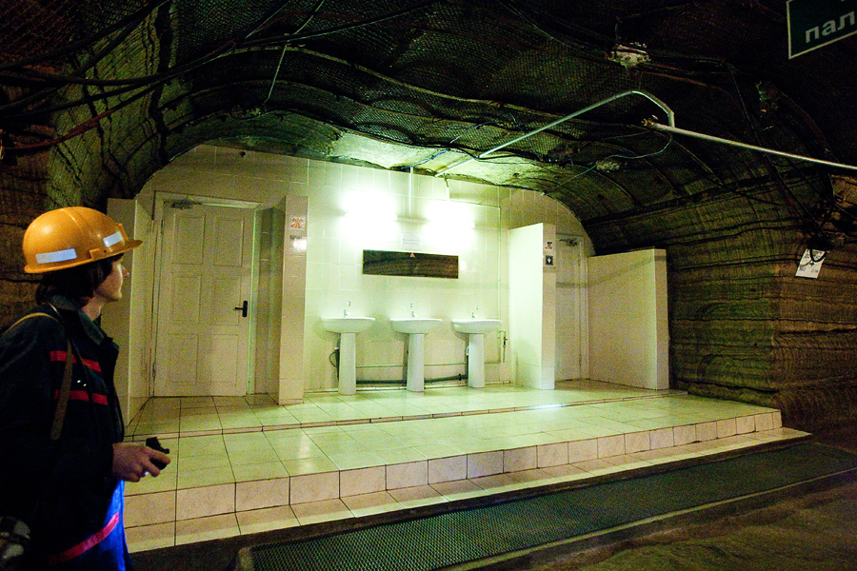
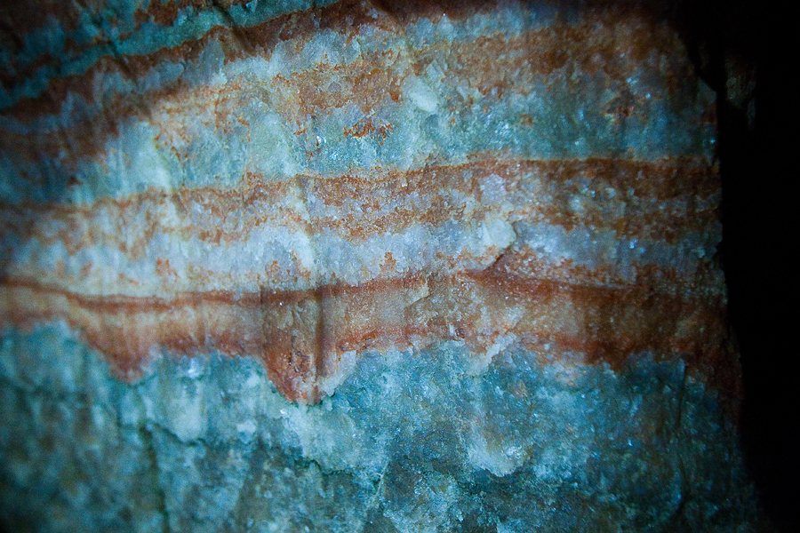
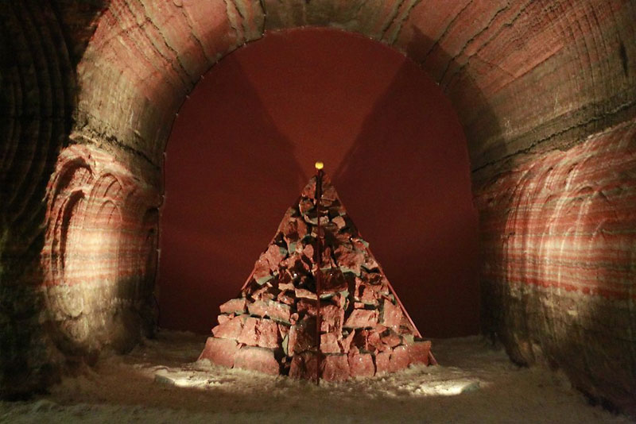

Slide 12
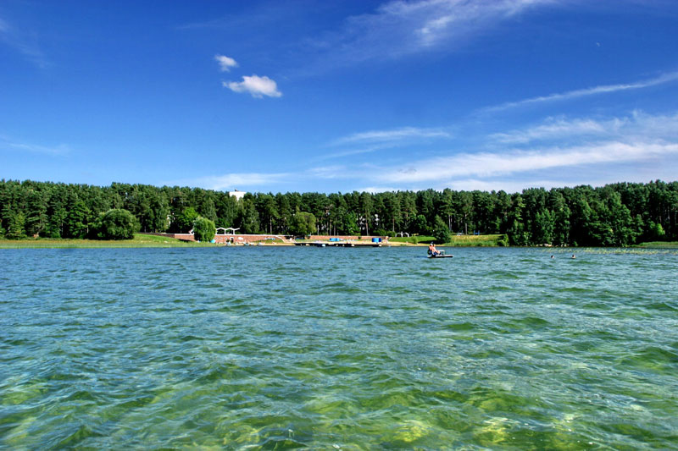
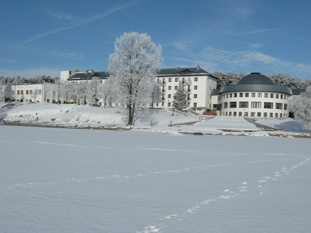
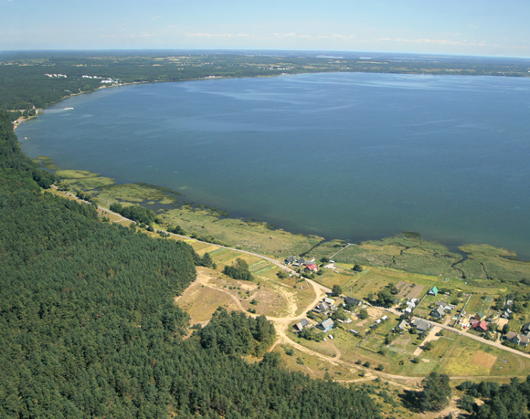
В окрестностях самого большого озера Беларуси Нарочь находится крупнейший бальнеогрязевый и климатический курорт нашей страны.
Здесь же расположен единственный курортный поселок Беларуси – Нарочь.

Slide 13
Белорусские санатории построены в экологически чистых зонах – в сосновых борах, на берегах озер и рек. Многие из них находятся в непосредственной близости или на территории охраняемых природных зон, в том числе крупнейших государственных заповедников:
Национальный парк "Нарочанский" (11 санаторно-курортных и оздоровительных учреждений)
Березинский биосферный заповедник (санатории "Боровое", "Лесное")
Национальный парк "Беловежская пуща" (санаторий "Белая вежа")
Национальный парк "Браславские озера" (детский санаторий "Росинка")

Slide 14
В БЕЛАРУСИ СЕГОДНЯ РАБОТАЮТ
72 санатория для взрослых
10 детских санаториев
12 детских реабилитационно-оздоровительных центров
17 студенческих санаториев-профилакториев

Slide 15
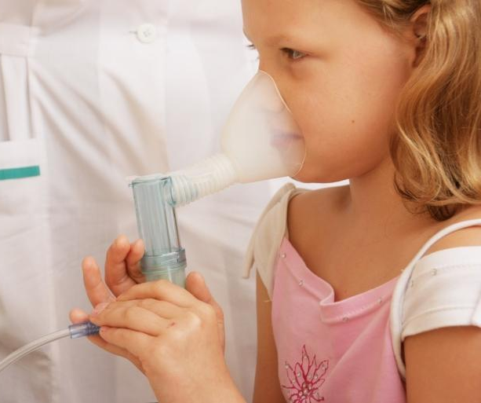
Визитной карточкой белорусских санаториев издавна является бальнеолечение
Водные процедуры – ванны, душ, промывания, орошения, ингаляции, лечебное питье – проводятся с использованием природных минеральных вод, а также чистейшей пресной воды с экстрактами растений, аромамаслами

Slide 16
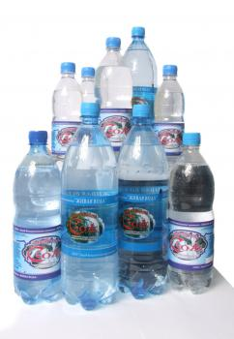
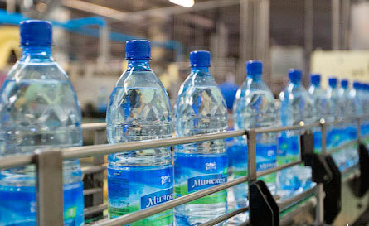
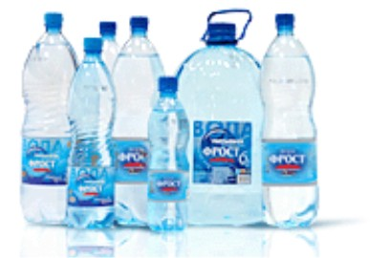
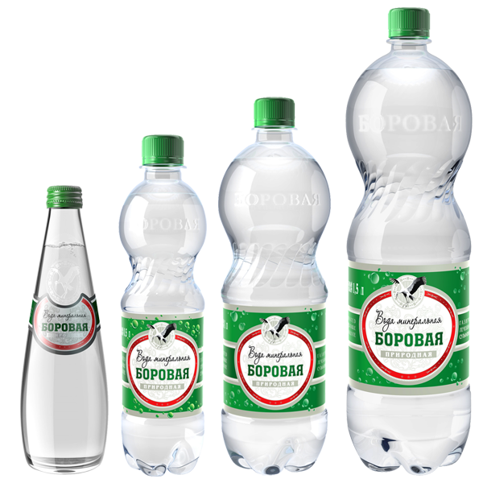
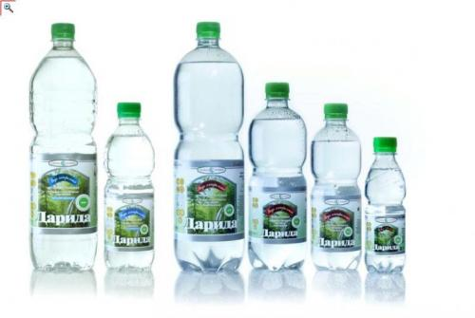

Slide 17
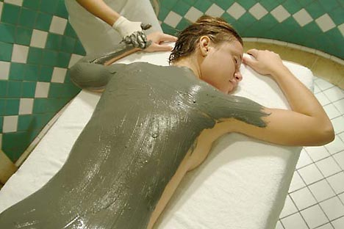
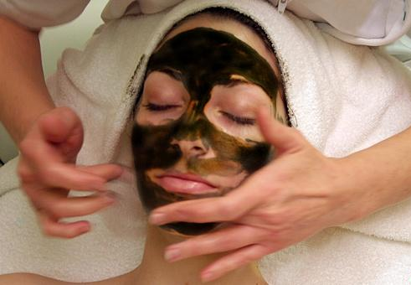
Практически все белорусские санатории используют для лечения воду из собственных минеральных источников и подземных скважин, а также сапропелевые и торфяные грязи.

Slide 18
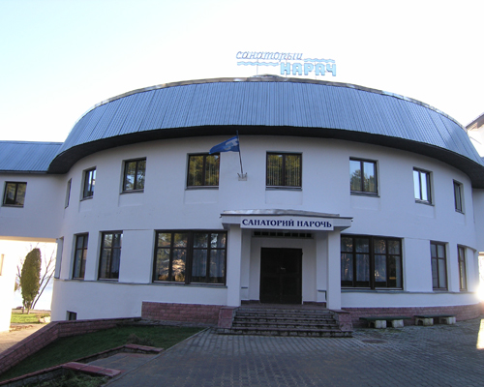
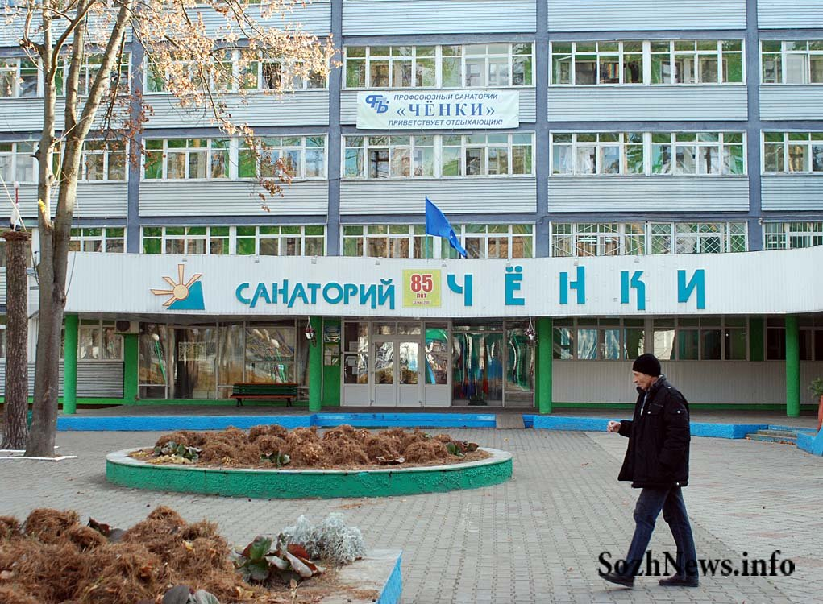
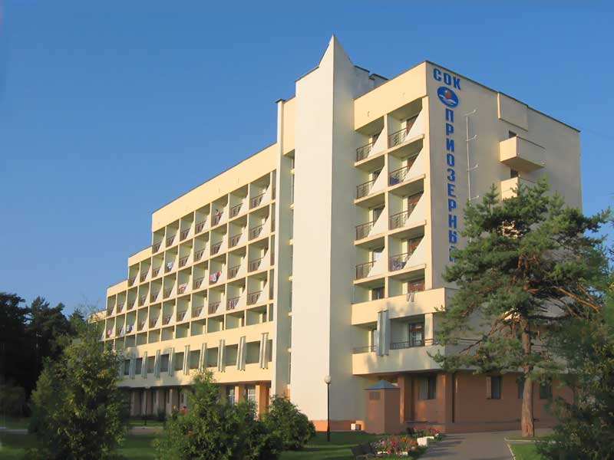
Среди крупнейших курортов Беларуси – Нарочь, Ждановичи, Рогачев, Ушачи. Популярны и малые курорты: Бобруйск, Лётцы, Чёнки.

Slide 19
Сегодня в Беларуси реализуется Государственная программа развития курортной зоны Нарочанского региона на 2011-2015 годы.
На уникальной природной территории модернизируются санатории и туристическая инфраструктура, появляются новые современные виды услуг, развивается индустрия развлечений, открываются новые туристские маршруты. Все делается для того, чтобы Нарочанский край превратился в курорт мирового уровня.

Slide 20
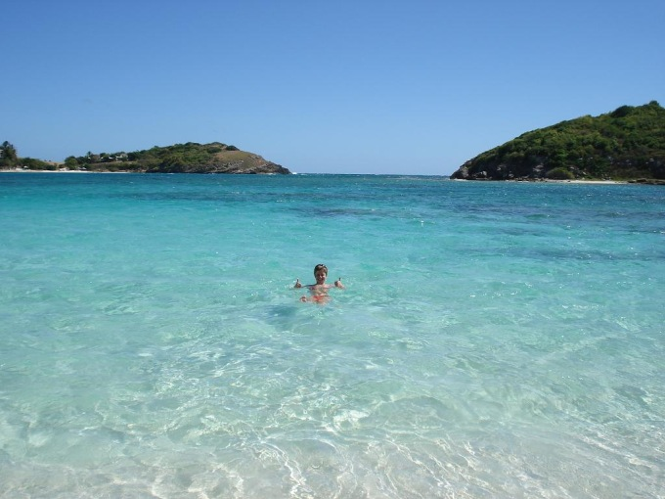
У Беларуси нет собственного выхода к морю, однако еще со времен Советского Союза белорусские санатории работают в знаменитых курортных зонах Черного и Балтийского морей.
Санаторий "Белая Русь" (Туапсе, Россия)
Санаторий "Беларусь" (Сочи, Россия)
Санаторий "Белоруссия" (Мисхор, Крым, Украина)
Санаторий "Белоруссия" (Юрмала, Латвия)
Санаторий "Беларусь" (Друскининкай, Литва)

Slide 21
Стоимость путевки в белорусские санатории зависит от сезона, комфортности номера, количества дней пребывания, набора основных и дополнительных лечебных процедур. При этом в белорусских санаториях применяется гибкая система скидок, "горящих" предложений.
Приблизительные цены в санаториях Беларуси для иностранных граждан в летний сезон 2013 г.
Проживание в 2-местном номере "стандарт" с питанием и процедурами (сутки для 1 человека):
Санаторий "Нарочь" – 1410 RUB (45$)
Санаторий "Белая Русь" – 1630 RUB (51$)
Санаторий "Радон" – 1770 RUB (56$)
Санаторий "Криница" – 1740 RUB (55$)
Санаторий "Приозерный" – 2300 RUB (73$)
Санаторий "Приморский" – 1300 RUB (41$)
Санаторий "Белая вежа" – 1520 RUB (48$)
Санаторий "Беларусь" (Сочи) – 3700 RUB (117$)
Санаторий "Беларусь" (Друскининкай) – 51€ (67$)

Slide 22
В целом, Беларусь располагает хорошим потенциалом в сфере туризма и отдыха
Методики лечения и восстановления в санаториях Беларуси разработаны с учетом последних достижений современной медицины. Здесь предлагают лечение различных заболеваний (медицинский профиль):
системы кровообращения
органов пищеварения
нервной системы
костно-мышечной системы
органов дыхания
женских половых органов
мочеполовой системы
сердечно-сосудистой системы
эндокринной системы
опорно-двигательного аппарата
кожи
органов зрения
обмена веществ
общетерапевтический профиль

